Slide 1
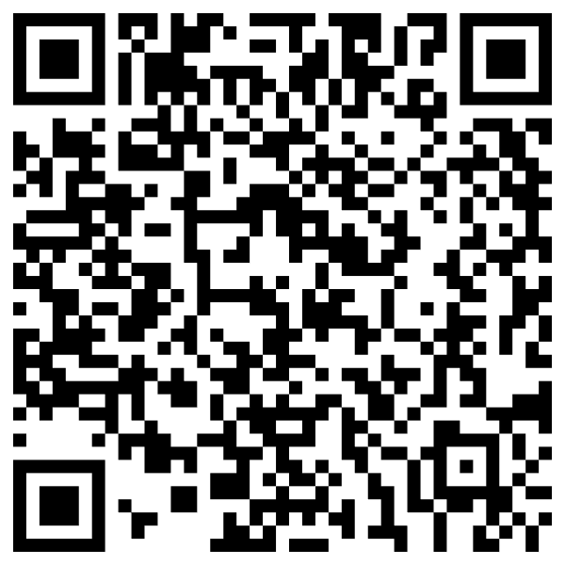
113學年度上學期
教學研究會-教務處業務報告
報告人 麥毅廷 教務長

Slide 2
課務組業務報告

Slide 3
工作職掌-學校課務業務
編訂本校年度重要行事曆
召開校課程委員會議
教學設備購置、教室空間規劃
擬訂每學期選課期程
規劃擬訂暑修開班事宜
協辦招生組相關招生考試學科業務
承辦各學系開課選課相關業務
彙整全校專兼任教師鐘點費核計事宜
承辦學生調訓課程轉移及彈性修讀審查相關業務
承辦教師請假調補課相關事宜
督辦各學系辦理學系評鑑相關事宜
承辦學生缺曠課及扣考相關業務
辦理經濟不利學生產業實習獎助金業務
其他交辦事項
Notes:
各位同仁,這份資料列出了我們學校課務組的主要工作職責。包括編訂年度行事曆、召開課程委員會、規劃教學設備與空間、安排選課期程、處理暑修事宜、協助招生考試、管理開課選課、計算教師鐘點費、審核學生調訓與彈性修讀、處理教師請假調課、督導系所評鑑、管理學生出缺勤、辦理實習獎助金等多項重要業務。這些工作涵蓋了從課程規劃到學生學習的各個面向，上述部分對學校的正常運作至關重要。

Slide 4
學生選課期程暨注意事項
依107.10.31 107學年度第2次行政會議指示，除因不可抗力之因素外，若因其他個人因素於選課時間未選課，不予同意於選課時間結束後所提出加退課程之請核申請。
依107.11.14 107學年度第2次教務會議決議，各教學單位以考量課程規劃為前提，將第三階段網路選課課程上限人數設定最大化。網路選課時間結束之後，不受理人工加選已達人數上限課程之請核申請，以維護網路選課之公平性。
依112.11.22 112學年度第一學期校課程會議指示，教師若欲調整第三階段為人工選課方式，須於第一階段選課前決定，惟其必須先於課程教學大綱註明。填具課程加選單，一門課以五人為限。
Notes:
關於學生選課，我們有幾點重要規定需要特別注意。首先，除非有不可抗力因素，學生必須在規定時間內完成選課，逾期不予受理。其次，各教學單位應盡量開放第三階段網路選課的名額上限，選課結束後不再接受加選已額滿課程的申請，以確保公平性。最後，若教師希望改為人工選課，須於第一階段選課前決定，並須提前在課程大綱中註明，並限制每門課加選人數不超過5人。這些規定旨在維護選課秩序，請大家務必遵守。

Slide 5
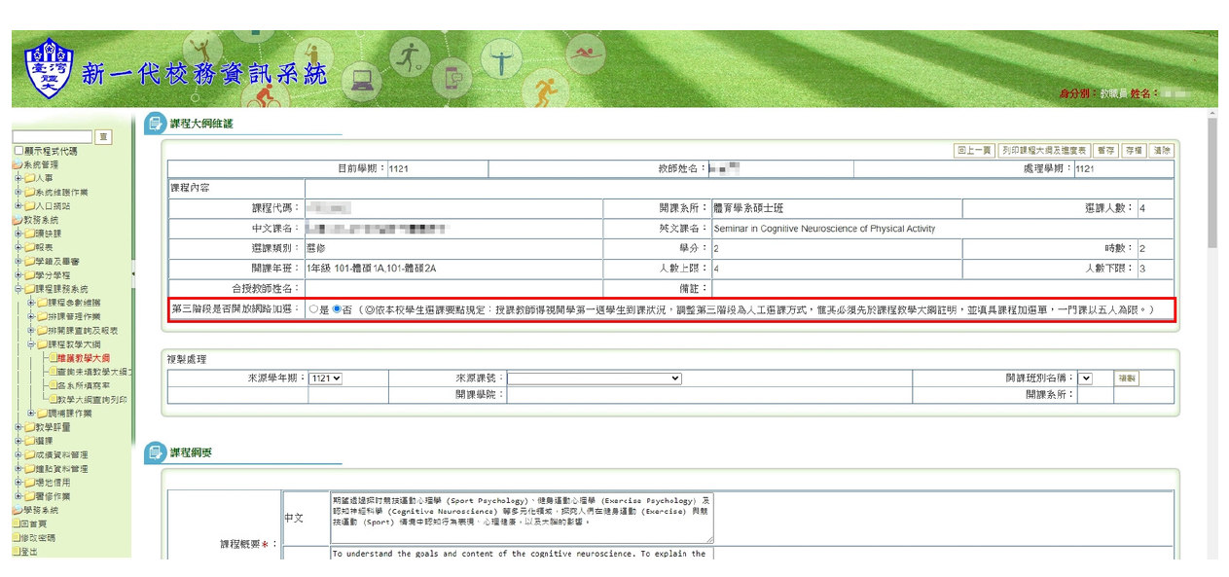
第三階段選課方式-課程大綱設定
Notes:
接著介紹課程大綱中設定第三階段選課方式。教師可以在系統中勾選是否採用人工選課，並註明加選人數上限為5人。這個設定對於控制課程人數、確保教學品質很重要，請授課教師在填寫課程大綱時多加留意這個選項。如果有任何疑問，可以隨時向課務組詢問。

Slide 6
學生選課期程暨注意事項
第3階段必、選修課程網路最後加退選
(一) 選課辦法：
  本階段只提供前兩階段選課後，未達選課上限人數之課程予學生網路加退選課，學生應於開學第1週先行試聽尚有餘額之課程，再於網路開放時間上網決選。
(二) 選課辦理時間：
自113年9月20日(星期五)中午12時至下午9時止。
  應屆畢業生暨延修同學自中午12:00開始
  其餘年級同學自中午12:30開始
Notes:
第三階段選課是學期初最後一次網路選課機會。只有前兩階段結束後尚未額滿的課程才開放選修。選課時間定於113年9月20日中午12時至晚上9時，其中應屆畢業生和延修生可提前半小時開始選課。我們建議學生在開學第一週先試聽感興趣的課程，再於網路開放時間上線決選。這個安排既能讓學生了解課程內容，又可確保選課公平有序進行。

Slide 7
人工選課公告(含校際選課)
113學年度第1學期 人工選課辦理期間
自113年8月26日(一)起至9月13日(五)止
人工選課身分資格：
  跨學制修課 (如碩士班或進修教育中心學生選修學士班課程、學士班上修碩士班課程等)。
  經系所核准之上修與非重補修之跨系必修課程。
  校際選課、提前入學、交換生及當學期轉(復)學(系)生選課。
  授課教師得視開學第一週學生到課狀況，且該課程大綱已選定為人工五人加選方式，方可填具授課教師課程(加選)選課表，一門課以五人為限。
  開學第一週:113年9/9(一)~9/13(五)
Notes:
人工選課將於113年8月26日至9月13日進行。適用對象包括跨學制修課學生、經核准跨系選課者、校際選課生、提前入學生、交換生及轉學生等。另外，若課程大綱註明採人工加選，授課教師可在開學第一週視學生到課情況，為最多5名學生辦理加選。這些規定讓選課更具彈性，同時也維持了課程品質和公平性。請相關師生留意申請時間和程序。

Slide 8

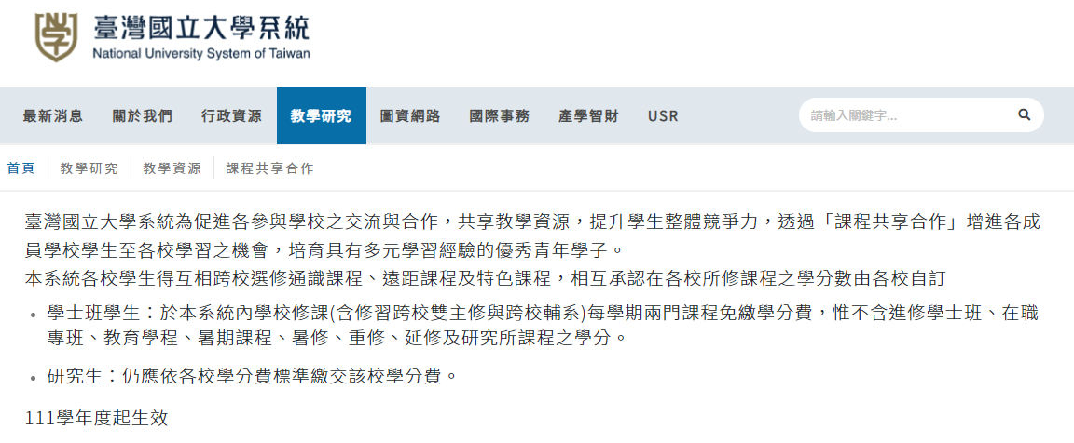
學生跨校選課 臺灣國立大學系統
跨校選課合作協議 大學部2門課程免費
111學年度起生效
Notes:
我們學校參與了臺灣國立大學系統的跨校選課合作協議。從111學年度開始，大學部學生每學期可免費跨校選修2門課程。這項政策大大拓展了學生的學習機會，讓他們能夠接觸到其他學校的優質課程資源。我們鼓勵學生善用這個機會，豐富自己的學習經驗。如果有興趣的同學，可以向課務組詢問詳細的申請流程。

Slide 9
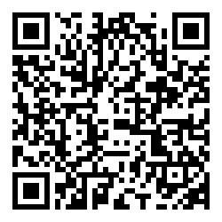
教師請假調課補課代課處理原則(詳細申請步驟說明請掃QRcode)
依108.6.27.教師請假調課補課代課處理原則研商會議，依據本校教師請假調課補課代課處理要點第三點：「本校各級教師應依教師法及本校聘約善盡授課義務」，以及第三點：「專任教師，如有短期請假，應自行調、補課，並於請假單缺課處理欄填具調、補課說明」。決議如下：
1. 專任教師請假：請至新一代校務系統→教務系統→課程課務系統→調補課作業→ TKE6500 調補課申請作業，填寫調補課申請。
2. 兼任教師／代理教練請假：請填寫紙本假單， ‟缺課處理欄” 補課說明，應具體明列補課之時間與地點，勿僅填寫「擇期所填具之調、補課」，否則將予以退件處理。其課務應委託適當人員代理，並以本校所學相關領域之專任教師擔任為原則，抑或與其他課程之教師互相協調上課時間。
3.教學助理或研究生皆不具教師資格，若授課方式為繳交報告或考試，授課教師應出席授課場域，勿僅指派教學助理或研究生在場。
4.除非特殊性質課程（例如：受限於場域或天侯因素），學校課程之安排規範同一門課不得連續授課4節以上，故有關補代課事宜仍應遵照教育部規定。
教師調補課步驟
Notes:
關於教師請假、調課、補課和代課，我們有明確的處理原則。專任教師請假需在校務系統中填寫調補課申請;兼任教師則需填寫紙本假單，並詳細說明補課安排。所有代課教師原則上應由本校相關領域的專任教師擔任。另外，教學助理或研究生不得單獨授課。除特殊情況外，同一門課不得連續授課超過4節。這些規定旨在確保教學品質和學生權益，請各位教師務必遵守。

Slide 10
教師授課提醒
任課教師授課內容及方式應以教育專業為核心，並謹守及推廣性別平等精神和規範，創造校園正向學術典範。
有關校園保護智慧財產權，教師在教學中應提醒並引導學生使用正版教科書，並適時提醒或制止學生使用不法影印教科書。
Notes:
最後，我們要提醒所有教師在授課時應注意兩點:首先，教學內容和方式應以教育專業為核心，並積極推廣性別平等理念，為學生樹立正面的學術榜樣。其次，為保護智慧財產權，請教師提醒並引導學生使用正版教科書，避免非法影印。這兩點不僅關乎教學品質，也涉及學校的社會責任，希望大家能夠重視並落實。

Slide 11
註冊組業務報告

Slide 12
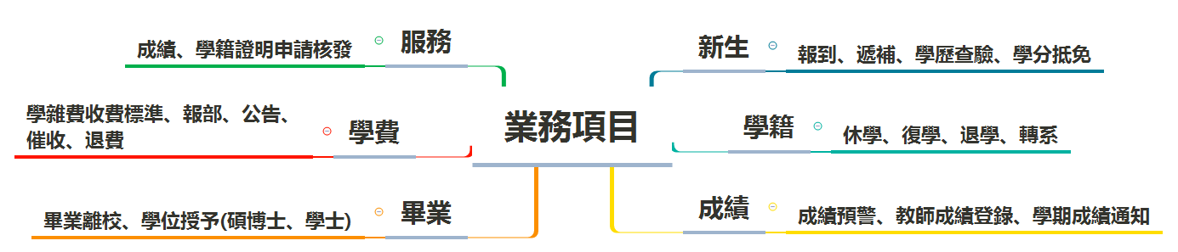
業務項目-承辦作業
Notes:
註冊組主要業務項目為辦理學生學籍與成績相關作業，學籍業務包含新生報到遞補、註冊(學費)催繳、休退復學作業，以及畢業離校證書等相關事宜；成績業務則包含成績預警、學期成績登錄等作業。另配合學生與校友需求，核發學籍(如修業證明)與成績(如歷年成績單)相關證明。

Slide 13
業務說明-學生人數
在校生：2975人
(基準日：113年3月15日)
碩博班 | 學士班 | 進修學士班
393 | 2265 | 317
Notes:
本校112學年度第2學期在校學生人數為2975人(基準日：校庫填報日113年3月15日)，其中，碩博班393人、學士班2265人、進修學士班317人。

Slide 14
業務說明-學生人數
休學：264人
(112學年度第2學期)
碩博班 | 學士班 | 進修學士班
91 | 135 | 38
Notes:
本校112學年度第2學期休學學生人數為264人，其中，碩博班91人、學士班135人、進修學士班38人。

Slide 15
業務說明-學生人數
退學：136人
(112學年度第2學期)
碩博班 | 學士班 | 進修學士班
28 | 75 | 33
Notes:
本校112學年度第2學期退學學生人數為136人，其中，碩博班28人、學士班75人、進修學士班33人。

Slide 16
業務說明-學位證書
數位證書
  本校110學年參與教育部全國數位證書及場域建置試辦計畫，並自110學年度第1學期起發放數位學位證書，提供畢業生升學、就業便利運用。此外，本校擔任計畫之種籽學校，協助輔導其他大學發放數位證書。
Notes:
本校自110學年度第1學期起發放數位學位證書，提供畢業生升學、就業便利運用。

Slide 17
業務宣導-學期成績
期中預警
  請配合辦理成績預警作業(每學期第9至12週)：成績預警登錄(預警原因) 、填寫學生成績期中預警輔導紀錄表、提供學生課業輔導等。
Notes:
請教師每學期配合辦理成績預警相關作業。

Slide 18
業務宣導-學期成績
成績繳交
  請依本校教師送交或更正成績實施要點第7點規定，於每學期期末考試結束後一週內，將成績上傳至本校教務行政系統 (未依限登錄成績者，依本校教教師送交或更正成績實施要點、教師教學評量要點等規定辦理)。
Notes:
請教師於每學期期末考試結束後一週內，將成績上傳至本校教務行政系統。

Slide 19
業務宣導-學位論文
論文品保
  要求研究生完成至少6小時學術倫理教育課程。
  擬申請論文考試之研究生，須送論文原創性比對報告。
  研究生所撰論文以公開為原則。
  研究生畢業時應繳交「經指導教授簽署之論文原創性比對報告」及「符合學術倫理規範聲明書」給系所存查，始能畢業離校。
Notes:
為確保本校學位論文品質，請協助論文品保事宜：研究生完成至少6小時學術倫理教育課程、須送論文原創性比對報告，以及

Slide 20
業務宣導-學位論文
論文品保
  研究生應於取得學位前填具學位論文專業符合審核表，經學系專業符合審核通過。
  請學系將研究生學位論文專業符合審核表、學術倫理課程證明及論文原創性比對報告等影本(正本由學系留存)連同學位論文考試結果通知書送交教務處註冊組備查。
Notes:
學位論文經學系專業符合審核通過。

Slide 21

業務宣導-學位論文
論文品保
  研究倫理與學術倫理均是研究人員應遵守的專業規定，惟兩者關注面向不同，前者關注隱私、保密及匿名議題，強調保護研究參與者權益；後者探討不當研究行為，例如：捏造、篡改及剽竊等問題。
  教育部臺灣學術倫理教育資源中心提供學術倫理線上課程，請學系協助轉知學生參考運用。
  https://ethics.moe.edu.tw/
Notes:
研究倫理關注隱私、保密及匿名議題；學術倫理探討不當研究行為，如捏造、篡改及剽竊等。教育部臺灣學術倫理教育資源中心提供學術倫理線上課程，請協助轉知研究生參考運用。

Slide 22
業務宣導-法規相關
修業年限
  依大學法與本校學則規定，學士班、進修學士班學生修業年限為四年、碩士班一至四年、博士班二至七年，另教育部校庫填報規定，學士班五年級以上、碩士班三年級以上、博士班四年級以上歸列延修生，為利資源有效運用、確保教學品質，請協助輔導學生於規定修業年限內完成學業。
Notes:
依規學士班、進修學士班學生修業年限為4年、碩士班1至4年、博士班2至7年，為利資源有效運用、確保教學品質，請協助輔導學生於規定修業年限內完成學業。

Slide 23
業務宣導-法規相關
轉系規定
  依教育部函示，自110學年度起禁止大學於校內不同學制間之轉系(教育部109年12月10日臺教高(二)字第1090175929號函)。本校據以修正學生轉系辦法，並經教育部110年5月13日同意備查在案。
Notes:
依教育部109年函示，自110學年度起禁止大學校內不同學制間轉系。

Slide 24
業務宣導-教育部函示
離校申請
  學系不得以系費未繳納為由，拒絕學生休退學、畢業之離校申請。 (大學法施行細則第26條第2項規定、教育部青年發展署109年7月1日臺教青暑參字第1090027560號函示意見)
Notes:
依教育部109年函示，學系不得以系費未繳納為由，拒絕學生休退學、畢業之離校申請。

Slide 25
業務宣導-教育部函示
其他
  寒暑假期間，是本校畢業生辦理離校、在校生申辦休(退、復)學等的主要時段，請依人事室公告辦公時間，確實協助學生辦理上述業務，承辦人員如請假，務請落實代理制度，並請以良好溝通與彈性方式(針對遠道學生)協助學生完成相關申請作業，避免因誤解產生爭議(教育部109年8月4日臺教高二字第1090112018號函示意見)。
Notes:
依教育部109年函示，寒暑假期間，務請落實人員請假代理制度，並以良好溝通協助學生完成相關申請作業，避免因誤解產生爭議。

Slide 26
招生組業務報告
Notes:
今天我要報告招生組的業務內容。我們主要負責學校各項招生工作,包括修訂簡章、辦理各類入學考試、彙報招生資料等。我們也負責運動績優生升學輔導業務,以及招生專業化發展試辦計畫。接下來我會詳細介紹各項工作內容。

Slide 27
工作職掌-學校招生業務
辦理本校各類招生及入學管道相關事宜
修訂各項招生簡章
辦理大學甄選入學、特殊選才、考試分發招生相關事宜
本校大學部、進修部單獨招生入學考試事宜
辦理本校碩士班甄試及入學考試事宜
辦理本校博士班入學考試事宜
辦理身心障礙學生甄試相關事宜
辦理四技二專聯合甄選入學事宜
僑生及外國學生申請入學相關事宜
轉學考試事宜
彙報各招生管道及名額等資料
招生文宣作業及宣傳參訪事宜
增設調整院、系、所、學位學程及招生名額總量提報作業
其他交辦事項
Notes:
招生組的業務內容。我們主要負責學校的招生工作,包括辦理各類入學考試、修訂招生簡章、處理僑生和外國學生申請入學等事宜。我們還負責彙報各招生管道的資料,製作招生文宣,以及安排宣傳參訪活動。除此之外,我們也負責提報院系所的增設調整和招生名額總量。

Slide 28
工作職掌-運動績優升學輔導甄審、甄試業務
升學輔導委員、各組工作幹部簽聘
規劃及辦理全國各中等以上學校，各校提供招收運動成績優良甄審、甄試學生名額彙整，以及各校畢業生報考甄審、甄試報名作業等試務工作
各項工作預算編製、控管、執行、核銷等相關事項
實施細則辦法及簡章之擬定、報部、印製與寄發全國各級中等以上學校
召開各次委員會議(含資格審查、放榜會議)及工作幹部協商會議
各項工作流程及工作預定進度之擬訂及準備事項
運動成績優良學生升學輔導甄審、甄試報名工作之規劃及作業
辦理運動成績優良學生甄審、甄試考生資格審核及資料審查作業
錄取新生之放榜公告與往來學校回覆及報部事項
考生複查成績及信件答覆事項
辦理各校獨招試務資訊彙整及報部事項
Notes:
運動績優升學輔導方面的工作。我們負責簽聘升學輔導委員和工作幹部,規劃全國各校運動績優生甄審甄試的名額和報名作業。我們還要編製預算、擬定實施細則和簡章、召開各類會議,以及處理考生資格審核、放榜公告等事項。這些工作涵蓋了運動績優生升學輔導的全部過程。

Slide 29
工作職掌-招生專業化發展計畫業務
辦理本校招生專業化計畫各項工作(含撰寫計畫、報告)
協助審查團隊進行專業審查
蒐集及協助處理各項招生資料之統計分析
依高中學生學習歷程架構，加強本校學習資料庫
整合校務研究各項招生相關資料
建立招生專業化發展試辦計畫網站
其他行政事務及交辦事項
Notes:
招生專業化發展計畫的業務。這包括撰寫計畫和報告,協助審查團隊進行專業審查,處理招生資料的統計分析。我們還要加強學習資料庫,整合校務研究中的招生相關資料,並建立招生專業化發展試辦計畫網站。這些工作都是為了提升我們招生工作的專業化程度

Slide 30
113學年度招生情況統計表-碩士班
系 所 | 甄試 |  |  |  | 入學考
 | 112 |  | 113 |  | 112 |  | 113
 | 報名數 | 錄取數 | 報名數 | 錄取數 | 報名數 | 錄取數 | 報名數 | 錄取數
體育學系碩士班 | 22 | 14 | 28 | 14 | 21 | 9 | 24 | 9
舞蹈學系碩士班 | 7 | 6 | 15 | 6 | 10 | 4 | 10 | 4
競技運動學系碩士班 | 29 | 10 | 25 | 10 | 29 | 8 | 27 | 9
休閒運動學系碩士班 | 20 | 8 | 11 | 8 | 6 | 6 | 16 | 9
運動事業管理學系碩士班 | 9 | 8 | 10 | 8 | 7 | 5 | 11 | 4
運動健康科學學系碩士班 | 10 | 6 | 6 | 3 | 14 | 5 | 12 | 6
運動資訊與傳播學系碩士班 | 4 | 3 | 9 | 3 | 7 | 3 | 7 | 3
合 計 | 101 | 55 | 104↑ | 52 | 94 | 40 | 107↑ | 44
體育學系碩士在職專班 |  |  |  |  | 18 | 11 | 23 | 11
競技運動學系碩士在職專班 |  |  |  |  | 9 | 7 | 23 | 7
休閒運動管理碩士在職 學位學程 |  |  |  |  | 15 | 9 | 11 | 9
運動事業管理學系 碩士在職專班 |  |  |  |  | 17 | 11 | 11 | 7
運動健康科學學系 碩士在職專班 |  |  |  |  | 13 | 5 | 21 | 5
合 計 |  |  |  |  | 72 | 43 | 89↑ | 39
Notes:
這張表格呈現了113學年度碩士班的招生情況統計。從數據可以看出,今年碩士班甄試和入學考試的報名人數都有小幅上升。其中,體育學系、舞蹈學系和休閒運動學系的報名人數增加較多。不過,在職專班的報名人數則有較大幅度的增加,尤其是體育學系和競技運動學系的在職專班。

Slide 31
109-113學年度招生情況統計表-碩士班(甄試)
Notes:
這張圖表顯示了近五年來碩士班甄試的招生情況。我們可以看到,大部分學系的報名人數都有波動,但整體趨勢相對穩定。值得注意的是,舞蹈學系和運動資訊與傳播學系在113學年度的報名人數有明顯增加。這可能反映了這些領域的就業市場變化或我們招生策略的成效。

Slide 32
109-113學年度招生情況統計表-碩士班(入學考試)
Notes:
這張圖表呈現了近五年來碩士班入學考試的招生情況。從趨勢來看,大部分學系的報名人數相對穩定,但有些微波動。值得注意的是,休閒運動學系在113學年度的報名人數有明顯增加,而運動事業管理學系則有所下降。我們需要進一步分析這些變化的原因,以調整招生策略。

Slide 33
109-113學年度招生情況統計表-碩士班(在職專班)
Notes:
這張圖表顯示了近五年來碩士在職專班的招生情況。整體來看,在職專班的報名人數呈現上升趨勢,特別是體育學系和競技運動學系。這可能反映了社會對體育相關領域進修需求的增加。我們需要關注這一趨勢,考慮是否需要增加相關課程或調整招生名額。

Slide 34
113學年度招生情況統計表-學士班
學系名稱 | 112 |  | 113
 | 報名數 | 錄取數 | 報名數 | 錄取數
競技運動學系 | 179 | 50 | 158 ↓ | 50
球類運動學系 | 535 | 100 | 393 ↓ | 100
技擊運動學系 | 169 | 50 | 167 ↓ | 50
休閒運動學系 | 60 | 29 | 85 ↑ | 30
舞蹈學系 | 289 | 50 | 299 ↑ | 50
合 計 | 1232 | 279 | 1102 ↓ | 280
進修學士班 | 234 | 99 | 141 ↓ | 99
Notes:
這張表格呈現了113學年度學士班的招生情況統計。從數據可以看出,今年大部分學系的報名人數較去年有所下降,尤其是球類運動學系和進修學士班。不過,休閒運動學系和舞蹈學系的報名人數有所增加。我們需要分析造成這些變化的原因,並思考如何提升整體招生吸引力。

Slide 35
109-113學年度招生情況統計表-學士班
Notes:
這張圖表顯示了近五年來學士班的招生情況。我們可以看到,大部分學系的報名人數都有波動,但整體趨勢呈現下降。特別是球類運動學系和進修學士班的報名人數下降較為明顯。相比之下,休閒運動學系和舞蹈學系在近年來的報名人數相對穩定。我們需要深入分析這些趨勢,調整招生策略。

Slide 36
113學年度全國申請入學統一分發情形-1/4
113學年度申請入學招生資料、各階段人數
項目 | 112學年度 |  |  |  | 113學年度 |  |  |  | 增減
 | 招生 名額 | 外名名額 |  |  | 招生 名額 | 外名名額 |  |  | 招生 名額 | 外名名額
 |  | 原住民 | 離島 | 願景 計畫 |  | 原住民 | 離島 | 願景 計畫 |  | 原住民 | 離島 | 願景 計畫
招生校系數 | 2,229 | 1,519 | 203 | 109 | 2,208 | 1,537 | 201 | 132 | -21 | +18 | -2 | -23
招生總名額數 | 53,856 | 3,312 | 256 | 415 | 51,499 | 3,236 | 241 | 526 | -2,357 | -76 | -15 | +111
報名總人數 | 76,112 |  |  |  | 78,187 |  |  |  | +2,075
報名總校系數 | 423,625 |  |  |  | 436,563 |  |  |  | +12,938
通過篩選考生人數 | 62,194 |  |  |  | 63,449 |  |  |  | +1,255
通過篩選名額數 | 184,085 |  |  |  | 179,049 |  |  |  | -5,036
各大學錄取名額數 | 104,389 (正取52,922) (備取51,467) | 2,584 (正取1,587) (備取997) | 952 (正取241) (備取711) | 451 (正取287) (備取164) | 105,469(正取50,489) (備取54,980) | 2,898 (正取1,736) (備取1,162) | 852 (正取228) (備取624) | 443 (正取314) (備取129) | +1,080 | +314 | -100 | -8
Notes:
這張表格呈現了113學年度全國申請入學統一分發的情況。與112學年度相比,今年的報名總人數和通過篩選的考生人數都有所增加。值得注意的是,各大學錄取的正取人數略有減少,而備取人數增加。此外,願景計畫的招生名額和錄取人數都有明顯增加,反映了教育政策的變化。

Slide 37
113學年度全國申請入學統一分發情形-2/4
113學年度申請入學統一分發相關資料
項目 | 112學年度 | 113學年度 | 增減
具有登記資格人數 | 42,865 | 45,176 | +2,311
完成就讀志願序登記人數 | 40,999 | 43,619 | +2,620
獲分發人數 | 38,953 | 41,133 | +2,180
以備取資格獲分發之人數 | 18,057 | 19,411 | +1,345
統一分發後之缺額數(招生名額) | 16,121 | 11,671 | -4,450
Notes:
這張表格展示了113學年度申請入學統一分發的相關資料。我們可以看到,今年具有登記資格和完成就讀志願序登記的人數都有所增加。獲分發人數也增加了2,180人,其中以備取資格獲分發的人數增加了1,345人。值得注意的是,統一分發後的缺額數大幅減少,反映了申請入學管道的競爭更加激烈。

Slide 38
113學年度全國申請入學統一分發情形-3/4
113學年度申請入學各志願序獲分發人數(招生、外加名額)
項 目 | 112學年度 |  | 113學年度
 | 人數 | 比率 | 人數 | 比率
以第一志願序獲分發 | 36,855 | 94.61% | 38,234 | 92.95%
以第二志願序獲分發 | 1,829 | 4.70% | 2,541 | 6.18%
以第三志願序獲分發 | 214 | 0.55% | 292 | 0.71%
以第四志願序獲分發 | 40 | 0.10% | 48 | 0.12%
以第五志願序獲分發 | 11 | 0.03% | 15 | 0.04%
以第六志願序(含)後獲分發 | 4 | 0.01% | 3 | 0.01%
Notes:
這張表格顯示了113學年度申請入學各志願序獲分發的情況。我們可以看到,大多數考生仍然以第一志願序獲得分發,佔92.95%。不過,與112學年度相比,以第二志願序及之後志願序獲分發的比例略有增加。這可能反映了考生在選擇志願時更加謹慎和多元化。

Slide 39
113學年度全國申請入學統一分發情形-4/4
113學年度本校申請入學獲分發人數(招生名額)
學校 代碼 | 學校名稱 | 招生 名額 | 報名 人次 | 獲分發 人數 | 缺額數 | 112 招生名額使用率 (獲分發人數/招生名額) | 113 招生名額使用率 (獲分發人數/招生名額)
060 | 國立臺灣體育運動大學 | 141 | 1,101 | 129 | 12 | 77.30% | 91.49%
全國公私立大專校院第6
Notes:
這張表格呈現了113學年度本校在申請入學中的表現。我校的招生名額使用率達到91.49%,在全國公私立大專校院中排名第6。這顯示我們在申請入學管道的表現相當不錯,吸引力較強。不過,我們仍有12個名額的缺額,未來可以考慮如何進一步提高招生名額的使用率。

Slide 40
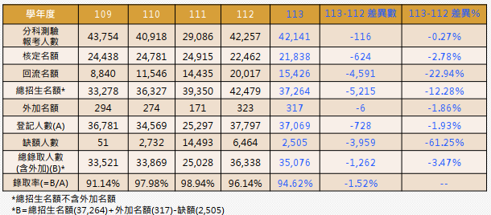
113學年度全國分發入學分發結果-1/4
109-113學年度分發入學相關統計
Notes:
這張圖表展示109至113學年度分發入學的相關統計資料。標題特別強調了113學年度全國分發入學的分發結果。這代表接下來的內容將聚焦於最新一學年度的入學分發情況,同時本表也提供過去幾年的對比數據,以便觀察入學趨勢的變化。
本學年度登記人數共 37,069 人,總錄取人數35,076 人( 含特種生外加錄取317人)，錄取率為 94.62%, 相較於 112 學年度錄取率 96.14%降低了 1.52 個百分點。

Slide 41
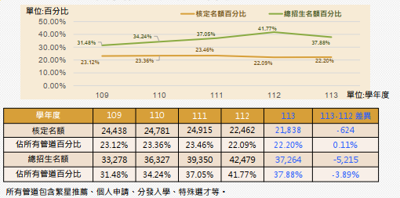
113學年度全國分發入學分發結果-2/4
109-113學年度分發入學招生名額
Notes:
這張表格詳細列出近五年分發入學的招生名額變化。我們可以看到, 分發入學招生名額這幾年都呈現逐年減少的趨勢。這可能與整體高等教育政策和人口結構變化有關。我們需要密切關注這些變化,適時調整我校的招生規劃。
今年繁星推薦、申請入學等各管道名額回流至分發入學管道,共15,426名,較去年減少4,591名; 回流後總招生名額37,264名,較去年減少5,215名。

Slide 42
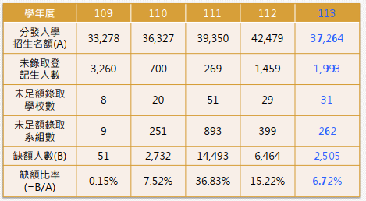
113學年度全國分發入學分發結果-3/4
109-113學年度分發入學缺額統計(招生名額)
Notes:
這頁內容關注109至113學年度分發入學的缺額統計,特別標註了"招生名額"。這些數據揭示了各學年度實際招生與計劃招生之間的差距,有助於分析招生策略的效果和學生選擇的傾向。缺額統計可能反映出某些學科或學校的吸引力變化。
分發後招生缺額計有2,505 名,較112學年度招生缺額6,464名, 減少3,959名。

Slide 43
113學年度全國分發入學分發結果-4/4
本校113學年度分發入學最後分發結果
學系名稱 | 分發入學 核定名額 | 回流名額 （含繁星推薦、申請入學、技專管道、單招） | 113回流後 招生總名額 | 分發入學 錄取名額 | 招生缺額
體育學系 | 5 | 16 | 21 | 21 | 0
休閒運動學系 | 5 | 0 | 5 | 5 | 0
運動事業管理學系 | 13 | 12 | 25 | 25 | 0
運動健康科學學系 | 8 | 10 | 18 | 18 | 0
運動資訊與傳播學系 | 4 | 0 | 4 | 4 | 0
Notes:
本頁詳細列出本校113學年度各招生學系分發入學的最終分發結果。表格包含各招生學系在分發入學管道的原核定名額、回流名額、回流後招生總名額、實際錄取名額以及招生缺額。我們可以看到,113學年度各招生學系都成功使用了全部的招生名額，沒有出現缺額。

Slide 44
教育部補助本校招生專業化發展計畫執行情形
108年
大學招生專業化發展試辦計畫
108/11/07
109/09/30
150萬/
30萬
109-110年
大學招生專業化發展計畫
109/10/01
111/07/31
540萬
111-112年
大學招生專業化發展計畫
111/08/01
113/07/31
500萬/
100萬
450萬/
90萬
180萬
600萬
113-114年
大學招生專業化發展計畫
113/08/01
115/07/31
600萬
500萬/
100萬
計畫期程
總經費
補助款/配合款
Notes:
這張投影片介紹了教育部補助本校招生專業化發展計畫的執行情形。從108年開始,我們已經連續參與了四期計畫,近二期的補助金額都在500萬元左右。這反映了教育部對我校招生專業化發展的持續支持。我們需要好好利用這些資源,不斷提升我校的招生專業化水平。

Slide 45
112學年度招生專業化發展計畫執行情形
區域及跨區高中或大學互動諮詢列表(1120801-1130731)
與高中/ 大學互動 | 辦理單位 | 互動/諮詢對象 | 活動名稱/課程名稱 | 參加人數 | 參與教師 人數
高中 | 校級 | 臺中一中 | 高中輔導學生撰寫學習歷程檔案經驗分享 | 12 | 9
高中 | 校級 | 興大附中 | 學生學習歷程高中端實務 | 13 | 4
高中 | 校級 | 臺南二中 | 前進大學的最後一哩路：高中教學現場分享 | 16 | 10
高中 | 系級 | 金甌女中 | 金甌女中交流諮詢活動 | 2 | 1
高中 | 系級 | 苗栗高商 | 苗栗高商交流諮詢活動 | 4 | 1
高中 | 系級 | 長億高中 | 長億高中交流諮詢活動 | 14 | 11
高中 | 校級 | 新店高中 | 北區高中交流諮詢活動 | 12 | 8
大學 | 校級 | 銘傳大學- | 面試尺規訂定及執行面經驗分享講座 | 12 | 9
高中 | 校級 | 員林高中、溪湖高中、 臺中二中、豐原高中、 新民高中、虎尾高中 | 中區高中交流諮詢活動 | 18 | 6
高中 | 校級 | 嘉義女中、臺南二中、 鳳新高中、潮州高中、 屏東女中 | 南區高中交流諮詢活動 | 17 | 6
Notes:
這張表格列出了我們與區域及跨區高中或大學的互動諮詢活動。我們舉辦了多場交流活動,包括學習歷程檔案經驗分享、面試尺規訂定經驗分享等。這些活動不僅有助於我們了解高中端的需求,也能讓我們與其他大學交流招生經驗。未來我們要持續推動這類活動,加強與各方的互動。

Slide 46
113-114學年度招生專業化發展計畫辦理期程
113年8月
114年7月
115年8月
規劃書
規劃書
繳交113學年度辦理114申請入學作業相關規劃
繳交114學年度辦理115申請入學作業相關規劃
START
期中成果報告
成果報告
114年1月
繳交113-114學年度大學招生作業化發展計畫期中成果報告
115年1月
繳交113-114學年度大學招生作業化發展計畫成果報告
Notes:
從113年8月開始,我們需要按時完成各項任務,包括繳交規劃書、期中成果報告和最終成果報告。這些工作都需要我們精心規劃和執行。

Slide 47
113學年度招生專業化發展計畫
校內工作期程規劃
113/08 113/09 113/10 113/11 113/12 114/01 114/02 114/03 114/04 114/05 114/06 114/07
待優化事項：面試尺規訂定
配合114學年度申請入學作業期程：★114年3月前完成評分審核系統更新及修正。
★114年3-4月辦理模擬審查暨評分審核系統教育訓練。
Notes:
113學年度招生專業化發展計畫的校內工作期程規劃。從112年8月開始,我們需要完成一系列工作,包括辦理工作坊、與高中大學互動交流、擬定評量尺規等。特別需要注意的是,我們要在114年3月前完成評分審核系統的更新,並在3-4月辦理模擬審查和系統教育訓練。這需要各學系及行政單位的密切配合。

Slide 48
113學年度招生專業化發展計畫
與高中及大學交流 補助說明
請各學系積極邀請高中端及大學端教師進行諮詢交流或辦理講座/工作坊，可使用以下三者管道進行諮詢，現場／視訊／書面(僅針對尺規諮詢) 。
補助內容：
(一)出席費2500元/人/場(高中端、大學端教師)
(二)講座/工作坊鐘點費2000元/時
(三)交通費
(四)膳費
申請方式：
(一)於活動前兩周提出「活動申請單」
(二)活動辦理完畢後，繳交「活動成果報告書」、「簽到表」、「領據」以辦理核銷。
*評量尺規諮詢會議請另繳「評量尺規諮詢意見回饋單」
Notes:
113學年度招生專業化發展計畫中與高中及大學交流的補助說明。我們鼓勵各學系積極邀請高中和大學教師進行諮詢交流或辦理講座。補助內容包括出席費、講座鐘點費、交通費和膳費。申請流程包括提前提交活動申請單,活動後繳交成果報告等文件。這些補助能幫助我們更好地推動交流活動。

Slide 49
教學發展中心業務報告

Slide 50
教師專業成長
教師專業成長暨取得專業證照獎勵
教師傳習制度
教師評鑑
專業成長講座
產學雙師
教學實踐研究計畫
教師專業社群
教學助理協助課程

Slide 51
112-2學期 重要記事
教師評鑑
  112-2教師評鑑共4人，副教授2人、助理教授1人、講師1人。
產學雙師
  112-2共執行34門(51場次)，並邀請38名業師協同教學。
教師專業成長社群
  112-2共執行10案教師專業成長社群。

Slide 52
112-2學期 重要記事
  教學實踐研究計畫
    校內教學實踐共有1案通過。
  教學助理
    112-2共有70位教師或教練申請教學助理通過；
    該學期共計辦理2場說明會、1場工作檢討會、3場教學增能講座、1場校內線上海報成果票選活動。

Slide 53
113-1學期規劃事項
  教師專業成長暨取得專業證照獎勵機制
    申請人：本校專任教師(含專任運動教練、專業技術人員及專案教師)。
    申請報名費補助：研討會、短期研習、課程進修、證照進修。
    申請證照獎勵金：教師於本校服務期間考取國際級、國家級或等同等級之證照。
    第一梯次申請：即日起至113年9月20日止
    (申請獎勵期間：113年1月1日-113年7月31日止。)
    第二梯次申請：預計於10月公告。(申請獎勵期間113年8月1日-12月初)

Slide 54
113-1學期規劃事項
  教師評鑑：
    113-1學期教師評鑑18人，已於113年8月6日臺體教字第1132100495號函通知。
  產學雙師：
    預計申請期程：即日起至113/09/13(或申請課程數達120節次截止) 。
    預計辦理期程：113/09/23-113/12/06，補助講座鐘點費與交通費，每名教師 至多申請 2次上課 (1次上課填寫一份申請單 )。

Slide 55
113-1學期規劃事項
  教師專業社群：
    預計申請期程：即日起至113/09/13(五)截止
    預計辦理期程：113/9/23至113/12/6，補助每案上限8,000元。
    教師專業成長講座：
    預計辦理主題涵蓋教學實踐、課程與教材設計、多元學習評量、數位媒體應用。
  教師傳習制度：
    參加對象：本校當年度新進專任教師。
    每案須執行一學期，補助上限2,000元。

Slide 56
113-1學期規劃事項
  教學實踐研究計畫：
    113學年度共計有8位教師通過教學實踐研究計畫，共獲2,516,620元，預計辦理1場教學實踐研究計畫講座。
  教學助理：
    113-1核定68位教師/教練通過教學助理申請，聘期為09/16-12/15(共3個月)，每位教學助理共計70小時，部分課程尚須追蹤是否開課。
    113-1預計辦理2場說明會、2場增能講座或研習、1場工作檢討會、1場校內線上海報成果票選活動。

Slide 57

感謝閱覽

